Slide 2
Aftrap

Slide 3
Lesprogramma dit blok
Les 1: Huidmondjes VPD
Les 2: Sensoren
Les 3: Kassim
Les 4: Kassim
Les 5: Kassim
Les 6: Toets

Slide 4
Lesprogramma vandaag
Behandeling toets
Huidmondjes
Opdracht sensoren
VPD
Afsluiting

Slide 5
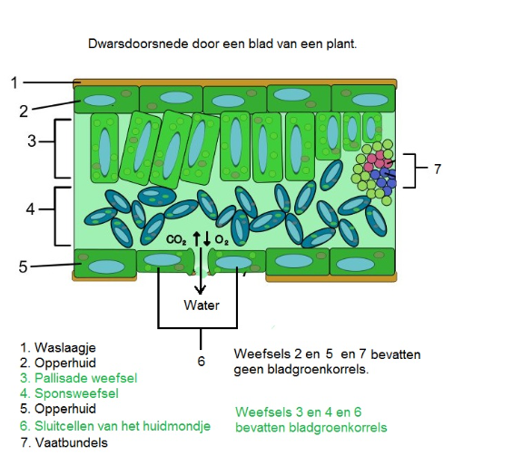
Huidmondjes
Het huidmondje (stomata) is in feite de poort van de plant naar zijn omgeving.
Daar vindt uitwisseling plaats van waterdamp, zuurstof en CO2.
De verdamping speelt een rol in de energie uitwisseling tussen plant en omgeving en zorgt ook voor aanvoer van water en nutriënten binnen in de plant.

Slide 6
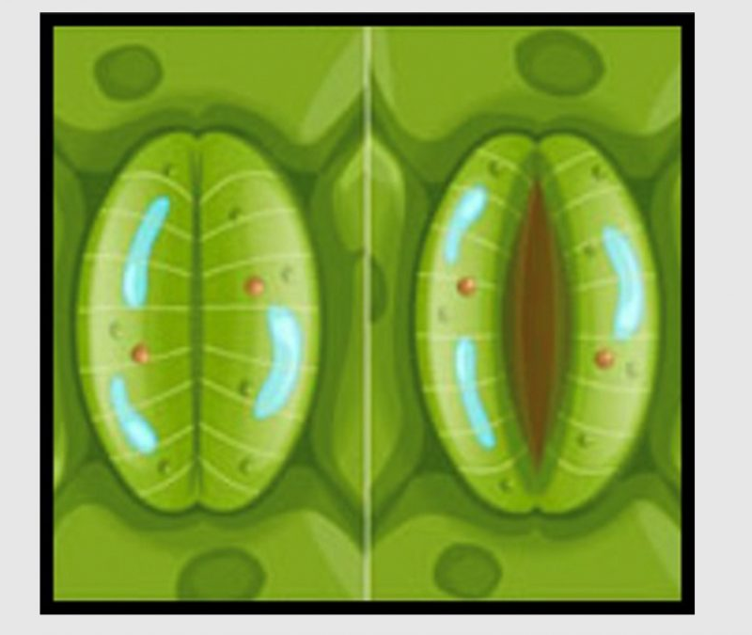
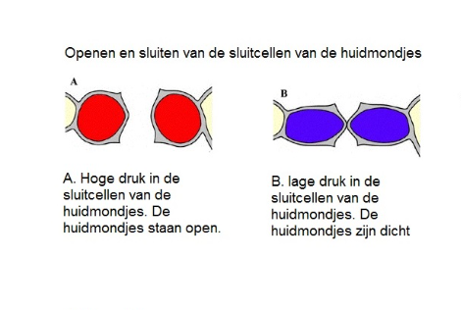
Huidmondjes
Een huidmondje bestaat eigenlijk uit twee sluitcellen. Als er veel water in de sluitcellen zit, dan staan de huidmondjes open.
Zit er weinig water in de sluitcellen van het huidmondje, dan worden deze cellen een beetje slap en sluiten ze het huidmondje af.
Er kunnen dan geen stoffen de plant in of uit via de huidmondjes.
Notes:
https://youtu.be/9h21d6mu8A4

Slide 7
Huidmondjes
De opening van de huidmondjes wordt geregeld door de sluitcellen.
De vorm van deze cellen verandert onder invloed van interne waterdruk, turgor genoemd.
Is de turgor laag, dan liggen de sluitcellen tegen elkaar aan en zijn de huidmondjes gesloten.
Is de turgor hoog, dan worden de cellen aan 1 kant uitgerekt ( de andere kant heeft een versterkte wand).
Hierdoor buigen de sluitcellen in de vorm van een banaan en staan de huidmondjes open

Slide 8
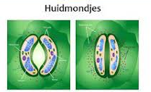
Huidmondjes
We kunnen huidmondjes zien als kleppen die worden bedient door hydraulische druk.
Onder invloed van licht (vooral blauw), worden K+ ionen door zogenaamde kaliumpompjes in de sluitcellen gebracht.
Gevolg is dat de osmotische druk toeneemt en water wordt aangetrokken uit omringend weefsel. Gevolg is dat de huidmondjes open gaan.

Slide 9
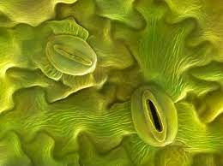
Huidmondjes.
In het donker zijn de kaliumpompjes niet actief en zal de concentratie van K+ ionen afnemen.
Het gevolg is dat de turgor afneemt en de huidmondjes sluiten.
De huidmondjes zijn dus overdag geopend onder invloed van licht en ‘s nachts gesloten onder gebrek aan licht

Slide 10
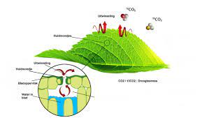
Huidmondjes
Heb je echter een water tekort in het blad (stres), dan kan de turgor niet op niveau gehouden worden en zullen de huidmondjes sluiten, ondanks de hoge concentratie K+ ionen.

Slide 11
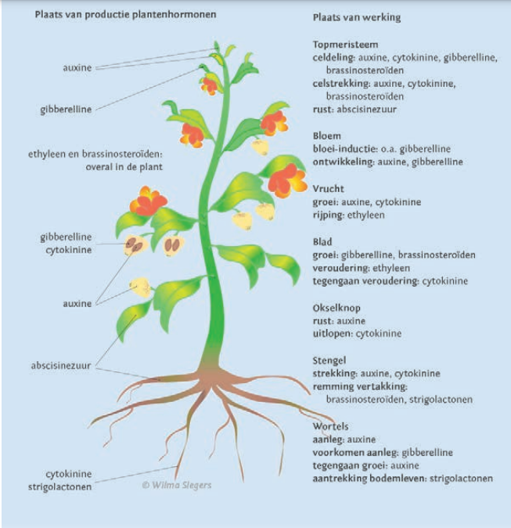
Huidmondjes en hormonen
Cytokine
Wordt door de wortels geproduceerd en door de waterstroom naar de bladeren gebracht
Cytokine stimuleert de werking van de kaliumpompjes
Zo wordt de prestatie van de kaliumpompjes automatisch aangepast aan de actuele waterbeschikbaarheid in de wortelzone

Slide 12
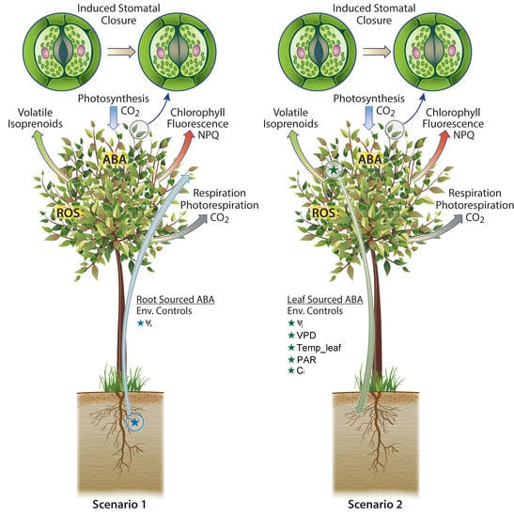
Huidmondjes en hormonen
Abscisis Acis (ABA)
Is een stress hormoon en wordt geproduceerd in de wortels en bladeren bij extreem water tekort.
Dit hormoon zorgt voor een omkeer reactie bij de kaliumpompjes, als gevolg hiervan zullen de huidmondjes snel sluiten.
Het duurt enkele uren voordat het ABA hormoon afbreekt en de huidmondjes weer openen.

Slide 13
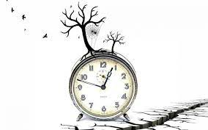
Huidmondjes
Het openen en sluiten van de huidmondjes heeft ook te maken met de interne biologische klok (circadiaanse ritme).
Als planten plotseling voor lange tijd in het donker worden geplaatst, zullen de huidmondjes toch de neiging hebben zich te openen en sluiten in hun dagelijks ritme.
Pas na een paar dagen verdwijnt dit ritme

Slide 14
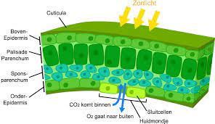
Huidmondjes en C02.
De huidmondjes zorgen voor een optimale balans tussen CO2 opname en waterverlies.
Als er voldoende water beschikbaar is om een hoge verdampingssnelheid te handhaven, blijven de huidmondjes open ongeacht de CO2 concentratie

Slide 15
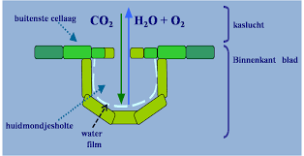
Huidmondjes en C02
Als vanwege een te hoge instraling het water schaarser wordt , zal de opening van de huidmondjes afnemen.
Als hierdoor het CO2 niveau in het huidmondje te laag wordt (door fotosynthese) zullen de huidmondjes minder ver sluiten ivm de CO2 opname.

Slide 16
Huidmondjes en C02
Dit betekent dat bij een hoge CO2 concentratie in de kas de huidmondjes eerder en verder kunnen sluiten tegen uitdroging en de planten desondanks genoeg CO2 kunnen opnemen.
Op deze manier neemt de luchtvochtigheid in de kas echter ook af en stijgt de kastemperatuur door mindere verdamping
Dus te veel CO2 doseren onder hoge instraling kan een negatief effect hebben.

Slide 17
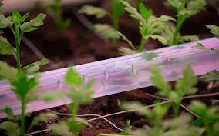
Huidmondjes en C02
Een betere manier om fotosynthese te bevorderen is luchtramen meer gesloten houden.
Dit zorgt voor een hoge relatieve luchtvochtigheid die de huidmondjes open houdt en tegelijkertijd het verlies aan CO2 vermindert.

Slide 18
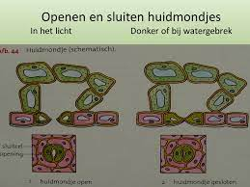
Huidmondjes in de nacht
De geaccepteerde regel is dat de huidmondjes worden geopend onder invloed van (blauw) licht.
Er wordt dus aangenomen dat de huidmondjes ‘s nachts volledig gesloten zijn en dat er geen waterdamp aan de bladeren kan ontsnappen.
Toch verdampt een volgroeid tomatengewas 2g g/m2/u in de nacht.
Conclusie is dat de opening van de huidmondjes in de nacht geen of een gering effect heeft op de verdampingssnelheid gedurende de nacht
Notes:
https://www.30mhz.com/nl/nieuws/monitor-vpd-in-je-kas/

Slide 19
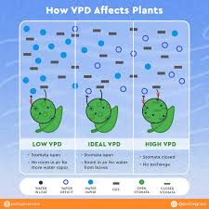
Vochtdeficit
Het vochtdeficit VD is het verschil tussen de maximale absolute vochtigheid en de werkelijke absolute vochtigheid.
RV en VD kunnen eenvoudig in elkaar worden omgerekend via het Psychrodiagram.
Een goed vochtdeficit zit tussen de 0,5 en 1,5
.

Slide 20
Vapour Pressure Difference (VPD)
Zinvoller is het begrip VPD-plant, dit is het verschil tussen de waterdampdruk in het blad en de dampdruk in de kaslucht.
Deze VPD kan alleen worden berekend als naast de kasluchttemperatuur en de RV ook de planttemperatuur wordt gemeten.
Waarden tussen circa 0,5 en 1,2 kPa worden als normaal beschouwd en gunstig voor een goede verdamping.

Slide 21
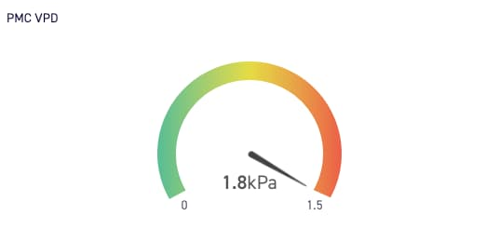
Vapour Pressure Difference (VPD)
VPD wordt gemeten in kilopascal (kPa).
Een VPD van 0 betekent dat de lucht voor 100 procent is verzadigd met waterdamp. Bij een lage VPD van rond de 0.2 KpA bevat de lucht nog steeds veel waterdamp.
De bladtemperatuur ligt dan waarschijnlijk rond het dauwpunt. Dit betekent dat er nauwelijks verdamping is en dus géén calciumopname

Slide 22
Vapour Pressure Difference (VPD)
Een hoge VPD (1.5 Kpa of hoger) staat voor erg droge lucht, waarbij de lucht nog veel capaciteit heeft om vocht op te nemen.”
De huidmondjes zullen sluiten om de verdamping te verminderen.
Daardoor zal de bladtemperatuur steeds hoger worden.
De VPD wordt dan zo hoog dat de waterdamp gewoon uit de (dichte) huidmondjes wordt geperst.
De plant heeft nu geen controle meer over zijn waterbalans en we spreken nu over waterstress

Slide 23
Vapour Pressure Difference (VPD)
Als de VPD stijgt:
Wordt de opening van de huidmondjes kleiner
Daalt de opname van CO2
Het verschil in dampdruk tussen de plant en de lucht neemt toe, waardoor de plant meer water verdampt
VPD stijgt → meer transpiratie → dorst! De plant wil meer water uit de bodem opnemen
Dit alles bij elkaar leidt tot meer plantenstress. En dat kan dat weer de plant verzwakken.

Slide 24
Vapour Pressure Difference (VPD)
VPD beïnvloedt dus het waterverlies/transpiratie van de plant. Soms kan de lucht in een kas te droog worden gedurende de dag. Dan kan de plant als het ware ‘uit worden gezet’.
Als de lucht te droog is, wordt Fotosynthese gestopt om te voorkomen dat de plant uitgeput raakt. Als dit proces stopt, dan loopt de plant uren van daglicht mis en dat zal leiden tot een slechtere gezondheid.
Een optimaal VPD kan helpen bij het voorkomen problemen die ontspringen aan een hoge luchtvochtigheid, zoals schimmel en plantziektes.

Slide 25
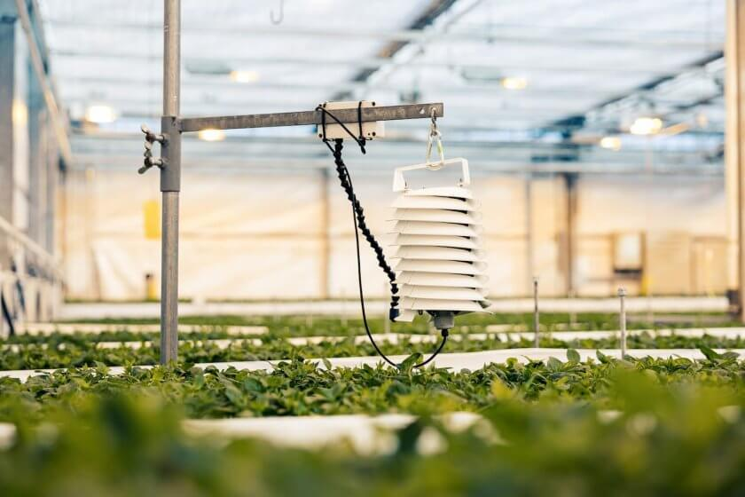
Wat is het beste VPD voor mijn gewas
Zoals bij de meeste metingen in de tuinbouw, hangt dat af van het gewas en de omstandigheden.
Over het algemeen ligt de streefwaarde tussen de 0,5 en 1,2 kPa. De bovengrens is afhankelijk van het gewas

Slide 26
Wat is het beste VPD voor mijn gewas
Het optimale VPD niveau hangt af van de groeifase :
Telers moeten richten op een vrij lage VPD, bijvoorbeeld 0,3 kPa, wanneer kasplanten jong zijn. Dit voorkomt het uitdrogen van jonge planten .
Als de planten richting de leveringsfase gaan wordt een VPD van meer dan 0.5 kPa aangeraden.
Planten zullen dan kunnen transpireren, zichzelf koelen en minder gestresst zijn, terwijl de groeiomgeving minder geschikt is voor plantenziekten.

Slide 27
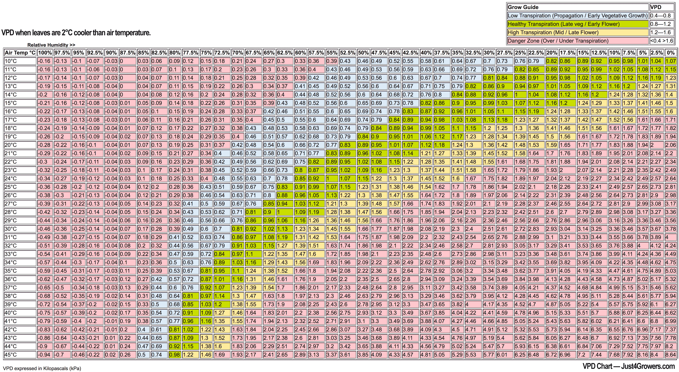
.
g

Slide 28
https://hnt.letsgrow.com/psychro

Slide 29
Hoe beïnvloed je het VPD?
Het kan een uitdaging zijn om de juiste VPD-niveaus te vinden en is dus afhankelijk van je gewas en de groeifase.
Als je aan de knoppen van een binnenteeltomgeving zit, kun je het VPD monitoren en zonodig bijsturen.
Er zijn een paar manieren hoe je dat kunt doen.

Slide 30
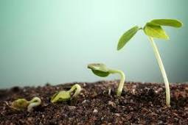
Het VPD laten stijgen ↑
Verhogen temperatuur = VPD stijgt
Verhogen lichtintensiteit = VPD stijgt
Verlagen vochtigheid = VPD stijgt

Slide 31
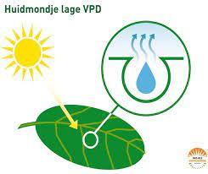
Het VPD laten dalen ↓
Verhogen vochtigheid = VPD daalt
Verlagen temperatuur = VPD daalt
Verlagen lichtintensiteit = VPD daalt

